Slide 1


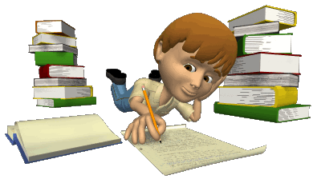
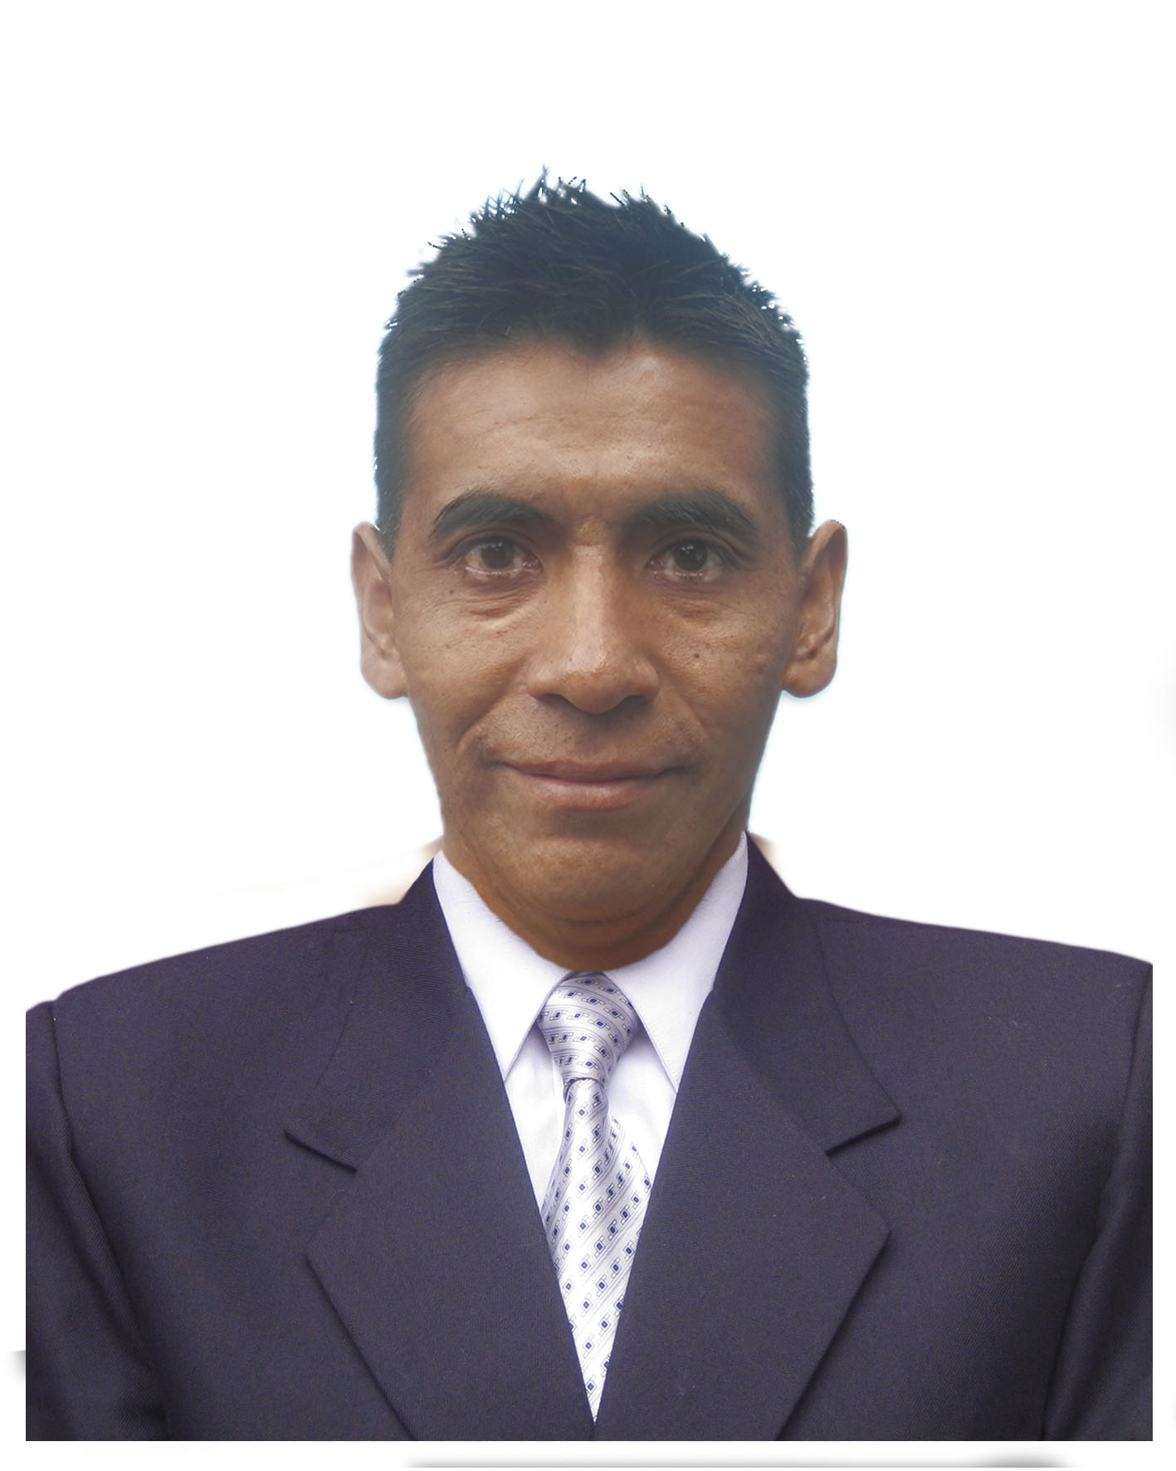
Mg NELSON SMITH HUANCA TORRES
Docente de Doctorado en Tics y su aplicación en la Educación Universitaria, con grado de Maestro en Informática Educativa, Licenciado en Matemática e informática, Segunda especialidad en CEBA en Educación Básica alternativa. Inglés ciclo intermedio, Quechua Intermedio, Portugués Intermedio. Técnico en Computación e Informática y Técnico Electrónico, con más de 20 años en educación superior, y en paralelo docente asesor en Soporte e Informático en empresas. Jefe coordinador de Cuna de emprendedores en proyectos innovadores en la Facultad de Ciencias UNE.
Educación y Desarrollo Tecnológico
www.huancalovers.com

Slide 2


INTRODUCCION
TEMA “Tics y su aplicación en la Educación Universitaria”
Transforman la enseñanza mediante herramientas digitales, foros, simuladores y plataformas LMS (como Moodle o Google Classroom), fomentando la flexibilidad, el aprendizaje autónomo y colaborativo. Su aplicación impulsa modelos híbridos, interactividad y la actualización de competencias digitales en docentes y estudiantes.
Educación y Desarrollo Tecnológico

Slide 3
CONTEXTO
TEMA | ALCANCES | LIMITACIONES
TIC y su aplicación en la Educación Universitaria | se centra en la integración de herramientas digitales para mejorar los procesos de enseñanza-aprendizaje, la gestión educativa y la preparación de los estudiantes para la sociedad actual. Estas tecnologías facilitan el acceso a la información, promueven el aprendizaje activo y el desarrollo de competencias digitales, aspectos cruciales en el siglo XXI | Brecha digital: Desigualdad en el acceso a tecnología e internet, afectando a estudiantes de bajos recursos. Infraestructura: Falta de equipos actualizados y conectividad en muchas instituciones. Formación docente: Necesidad de capacitar a los profesores en pedagogías digitales. Integración curricular: Dificultad para adaptar las herramientas al plan de estudios de manera efectiva. Evidencia limitada: Falta de pruebas concluyentes sobre la mejora del aprendizaje. Privacidad y seguridad: Riesgos en la protección de datos de estudiantes. Desarrollo socioemocional: Posible impacto negativo en habilidades sociales debido a la menor interacción presencial. Sesgos algorítmicos: Posibilidad de que los algoritmos perpetúen desigualdades. Costos: La implementación y mantenimiento de tecnologías pueden ser caros. Distracciones: Las herramientas digitales pueden ser una fuente de distracción para los estudiantes.
Educación y Desarrollo Tecnológico

Slide 4
CONTEXTO
TEMA | ALCANCES | LIMITACIONES
Integración de las TIC en la Enseñanza Universitaria | Las TIC ofrecen nuevas metodologías de aprendizaje y enseñanza, adaptándose a las necesidades cambiantes del entorno educativo. Plataformas de aprendizaje virtual como Moodle o Google Classroom son fundamentales para centralizar recursos, tareas y evaluaciones, permitiendo la comunicación continua con los estudiantes, incluso en modalidades de enseñanza híbrida o a distancia. Además, las TIC pueden potenciar inteligencias múltiples, la inteligencia emocional y el aprendizaje cooperativo, extrayendo el máximo potencial de cada estudiante | No usar la tecnología para lo que realmente vale: A veces, solo ponemos lo de siempre en formato digital, en lugar de usar la tecnología para enseñar de formas nuevas y mejores. Es como usar un coche solo para ir al paso de una carreta. Profesores sin la preparación adecuada: Muchos maestros no saben cómo usar la tecnología de la mejor manera para enseñar en línea o en modelos mixtos. A veces, la usan poco o mal, o simplemente no quieren cambiar. Demasiada información y distracciones: Hay tanta información en internet y tantas cosas que hacer en la computadora que es fácil perder la concentración o sentirse abrumado. Esto dificulta aprender de verdad. Poca conexión humana: Aunque las plataformas permiten hablar, no reemplazan la interacción cara a cara. Los estudiantes pueden sentirse solos y no desarrollar bien sus habilidades sociales. Problemas para saber si el alumno aprendió de verdad: Es difícil saber si el trabajo que entregan es suyo y si realmente aprendieron lo que debían, porque no hay tanta supervisión como en clase
Educación y Desarrollo Tecnológico

Slide 5

CONTEXTO
TEMA | ALCANCES | LIMITACIONES
Beneficios y Desafíos de las TIC en la Educación Superior | Los beneficios de las TIC en la educación universitaria incluyen la mejora de la calidad de la enseñanza, la facilitación del estudio autónomo y la optimización de contenidos para estudiantes con diversas necesidades, incluyendo aquellos con discapacidades. Sin embargo, la brecha digital, es decir, la falta de acceso equitativo a ordenadores e Internet de calidad, representa un desafío significativo que puede acentuar las diferencias de aprendizaje entre estudiantes | En la educación universitaria, las TIC presentan limitaciones como la desigualdad en el acceso a tecnología (brecha digital), la excesiva dependencia de herramientas digitales, y las distracciones que afectan el rendimiento. Además, existen dificultades como la falta de capacitación docente, problemas técnicos, diferencias en habilidades digitales entre estudiantes, menor interacción social y altos costos de implementación y mantenimiento.
Educación y Desarrollo Tecnológico

Slide 6

CONTEXTO
TEMA | ALCANCES | LIMITACIONES
Rol del Docente y el Estudiante | En este contexto, el rol del docente se reconfigura hacia la guía, asesoría y tutoría, motivando a los estudiantes a desarrollar habilidades digitales y a comprender los riesgos y beneficios de las nuevas tecnologías. Los estudiantes, por su parte, utilizan las TIC para alcanzar metas en el mundo digital, requiriendo acciones que faciliten el desarrollo y aplicación de sus habilidades en contextos situados. La formación docente en TIC es esencial para adaptarse a estas innovaciones y reto | Algunas limitaciones de este enfoque en el uso de las TIC en la educación universitaria son: Resistencia al cambio: Algunos docentes pueden tener dificultades para adaptarse a su nuevo rol como guías o tutores. Insuficiente formación docente: No todos los profesores cuentan con la preparación necesaria en el uso pedagógico de las TIC. Desigualdad en habilidades digitales: Los estudiantes no siempre tienen el mismo nivel de competencias tecnológicas. Sobrecarga de trabajo docente: Asumir roles de tutoría y acompañamiento puede aumentar la carga laboral. Dificultad para evaluar: Puede ser complejo medir el aprendizaje y las competencias digitales de manera adecuada. Dependencia tecnológica: El proceso de enseñanza-aprendizaje puede verse afectado si fallan las herramientas digitales. Falta de recursos institucionales: No todas las universidades cuentan con infraestructura o apoyo suficiente para implementar eficazmente las TIC.

Slide 7
TURNITING
En una clase universitaria con la aplicación Turnitin, los estudiantes entregan sus trabajos de forma digital para que sean revisados automáticamente, permitiendo detectar similitudes y fomentar la originalidad. El docente actúa como guía, brindando retroalimentación y orientando sobre el uso adecuado de fuentes, mientras se promueve la integridad académica de manera rápida y eficiente.
El manejo de una clase con la aplicación Turnitin implica organizar y supervisar el proceso de entrega y evaluación de trabajos académicos de forma digital. El docente crea actividades en la plataforma, establece fechas de entrega y criterios de evaluación, y revisa los informes de similitud para orientar a los estudiantes sobre el uso adecuado de fuentes. Por su parte, los estudiantes envían sus trabajos, reciben retroalimentación y mejoran sus escritos, promoviendo así la originalidad y la integridad académica.

Slide 8
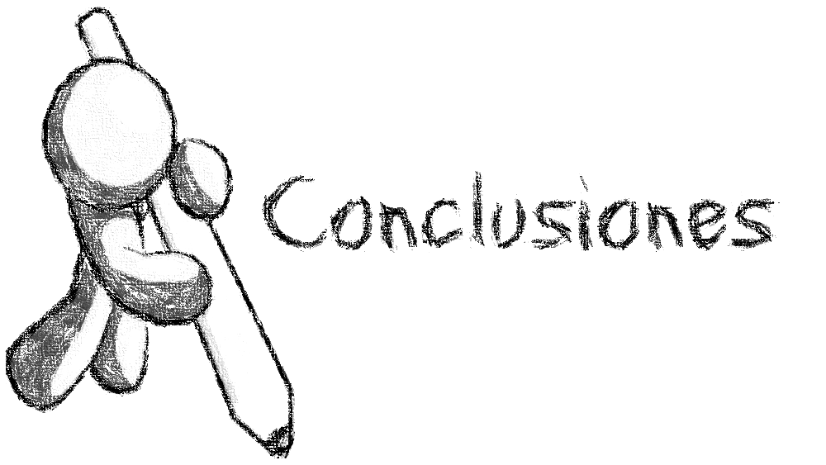
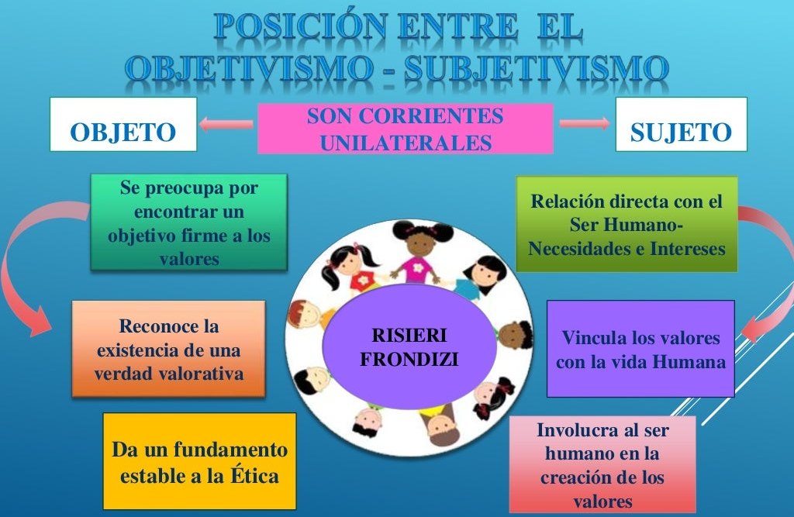
CONCLUSIONES
Las TIC son herramientas clave para mejorar la calidad educativa, facilitando el acceso a la información y promoviendo el aprendizaje autónomo.Su integración transforma el rol del docente en guía y del estudiante en protagonista activo de su aprendizaje.El uso adecuado de plataformas digitales, como Turnitin, fortalece la integridad académica y la producción de trabajos originales.Persisten desafíos como la brecha digital, la falta de capacitación docente y la necesidad de infraestructura tecnológica adecuada.Es fundamental desarrollar competencias digitales tanto en docentes como en estudiantes para un uso crítico y responsable de la tecnología.

Slide 9
BIBLIOGRAFIA
"Las TIC en la Educación Superior" (Lenin Suasnabas Pacheco et al.): Analiza el papel de las tecnologías en la educación superior y las sociedades del conocimiento. 2021
"El uso de las TIC en la formación de estudiantes en Instituciones de Educación Superior" (Lenin Martínez Pérez, Ed.): Una obra amplia que cubre la instrucción asistida por computadora, el internet en la educación superior y las innovaciones educativas. 2022
"Aprender y enseñar con TIC en educación superior: Contribuciones del socio constructivismo" (Frida Díaz Barriga et al.): Explora el uso de TIC bajo enfoques constructivistas en el ámbito universitario. 2024
"Las TIC en la educación superior: Experiencias de innovación" (Universidad del Norte et al.): Recopila experiencias prácticas sobre la implementación de recursos tecnológicos. 2023
"TICs y rendimiento académico en la educación técnica" (Jaime Ortiz et al.): Investiga la relación correlacional entre el uso de TIC y el desempeño estudiantil. 2021
"El uso de las TICS en la universidad: las redes sociales universitarias" (Cabrera & Ramírez): Se enfoca en cómo las redes sociales se integran en el entorno universitario 2022

